Slide 1
Кора головного мозку
Виконав:
Учень 9 класу
Фурка тарас

Slide 2
Кора головного мозку
Кора головного мозку — структура головного мозку, що грає ключову роль у процесах пам'яті, уваги, свідомості, мислення і мови. У зразках мертвого мозку кора, через відсутність мієліну, має сірий колір, через це вона відноситься до «сірої речовини» мозку.

Slide 3


Slide 4
Яка будова мозку?
мозок контролює функції всієї нервової системи і насамперед складні форми поведінки, що забезпечують пристосування організму до змін умов довкілля. Він складається з двох півкуль (правої і лівої), з'єднаних мозолистим тілом. Цей отвір побудований з нервових волокон, які забезпечують зв'язок і взаємоузгоджену роботу лівої і правої півкуль. Кінцевий мозок ще традиційно називають півкулями головного мозку.

Slide 5
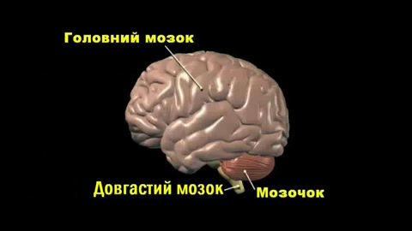

Slide 6
З яких структур складаються підкіркові утворення?
Від кори (тіл нейронів) усередину мозку відходять відростки нейронів, які разом з нервовими волокнами, що спрямовані до кори, утворюють білу речовину півкуль головного мозку. Вона утворює провідні шляхи, які з'єднують між собою всі ділянки кори, а також кору з іншими відділами центральної нервової системи. У ній розташовані скупчення сірої речовини (ядра). Ці утворення називають підкірною.

Slide 7
